Slide 1
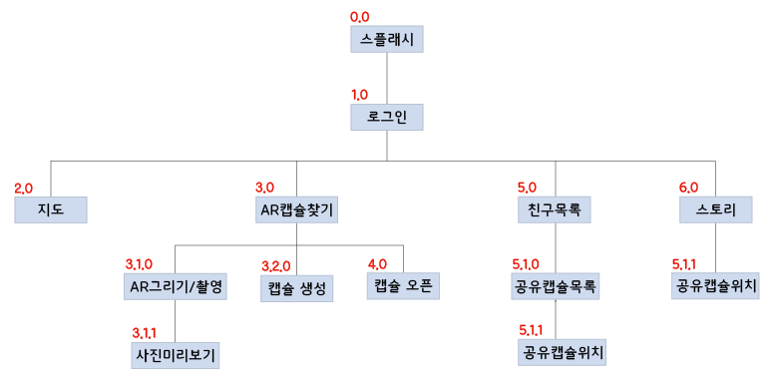
구조도

Slide 2
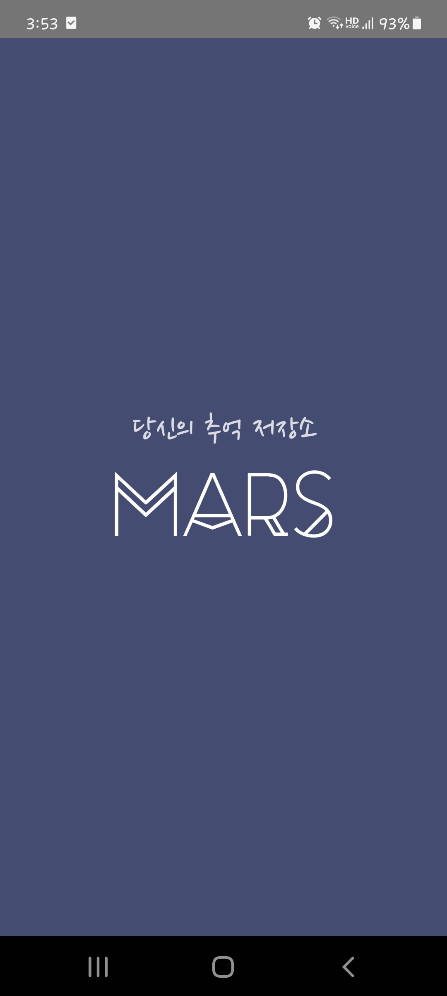
Screen ID | Page title | Screen Route
0.0 | 스플래시 화면 | Run -> Splash Activity
No | Element | Type | Link
1 | 로고 이미지 | ImageView
[ 상세설명 ] 어플리케이션을 실행(Run)하면 처음으로 뜨는 화면 3초간 대기 후, 자동으로 ‘로그인 화면’으로 이동
1

Slide 3
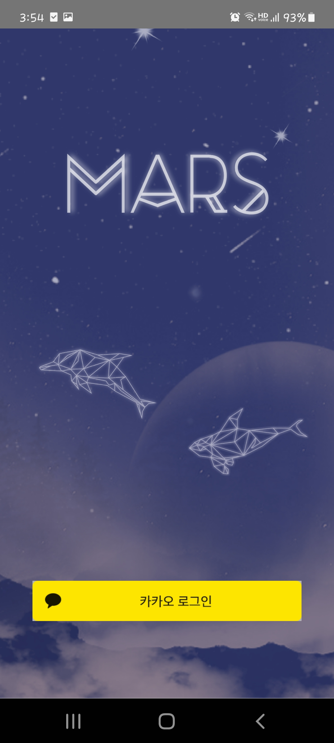
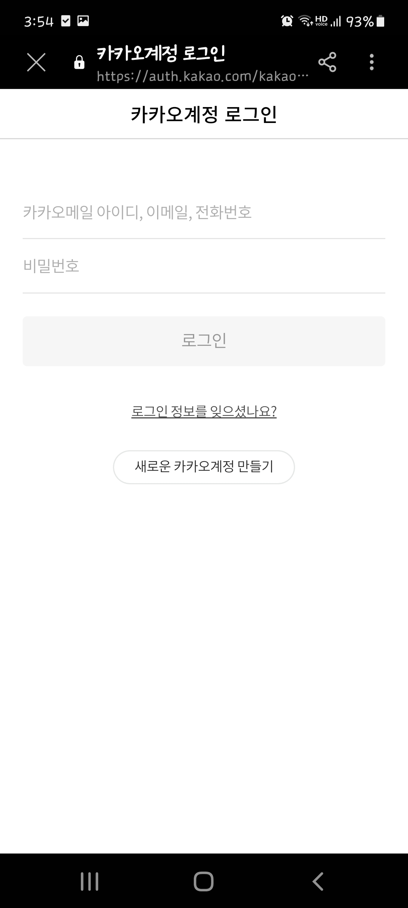
Screen ID | Page title | Screen Route
1.0 | 로그인 화면 | Run -> Splash -> Login Activity
1
No | Element | Type | Link
1 | 로고 이미지 | ImageView
2 | 로그인 버튼 | ImageView
[ 상세설명 ] 카카오로그인버튼(2)을 클릭하면 로그인 할 수 있는 페이지로 이동
2

Slide 4
Page title | Screen ID | Screen Path
로그인 화면 | 1.0 | Run -> Splash -> Login Activity
✔Check List
No | Given#1 | Given#2 | When | Then | 수행결과 | 관련 TASK(JIRA)
1 | 카카오 로그인 버튼 누르기 | 회원이 아닐 때 | 사용자가 카카오 로그인 정보를 입력 | 카카오 리소스 서버에서 정보를 가져와서 이메일과 함께 자동 가입 | PASS | 회원가입
2 | 카카오 로그인 버튼 누르기 | 회원일 때 | 사용자가 카카오 로그인 정보를 입력 | 카카오 api에서 회원 확인 후 로그인 인증 성공 | PASS | 로그인

Slide 5
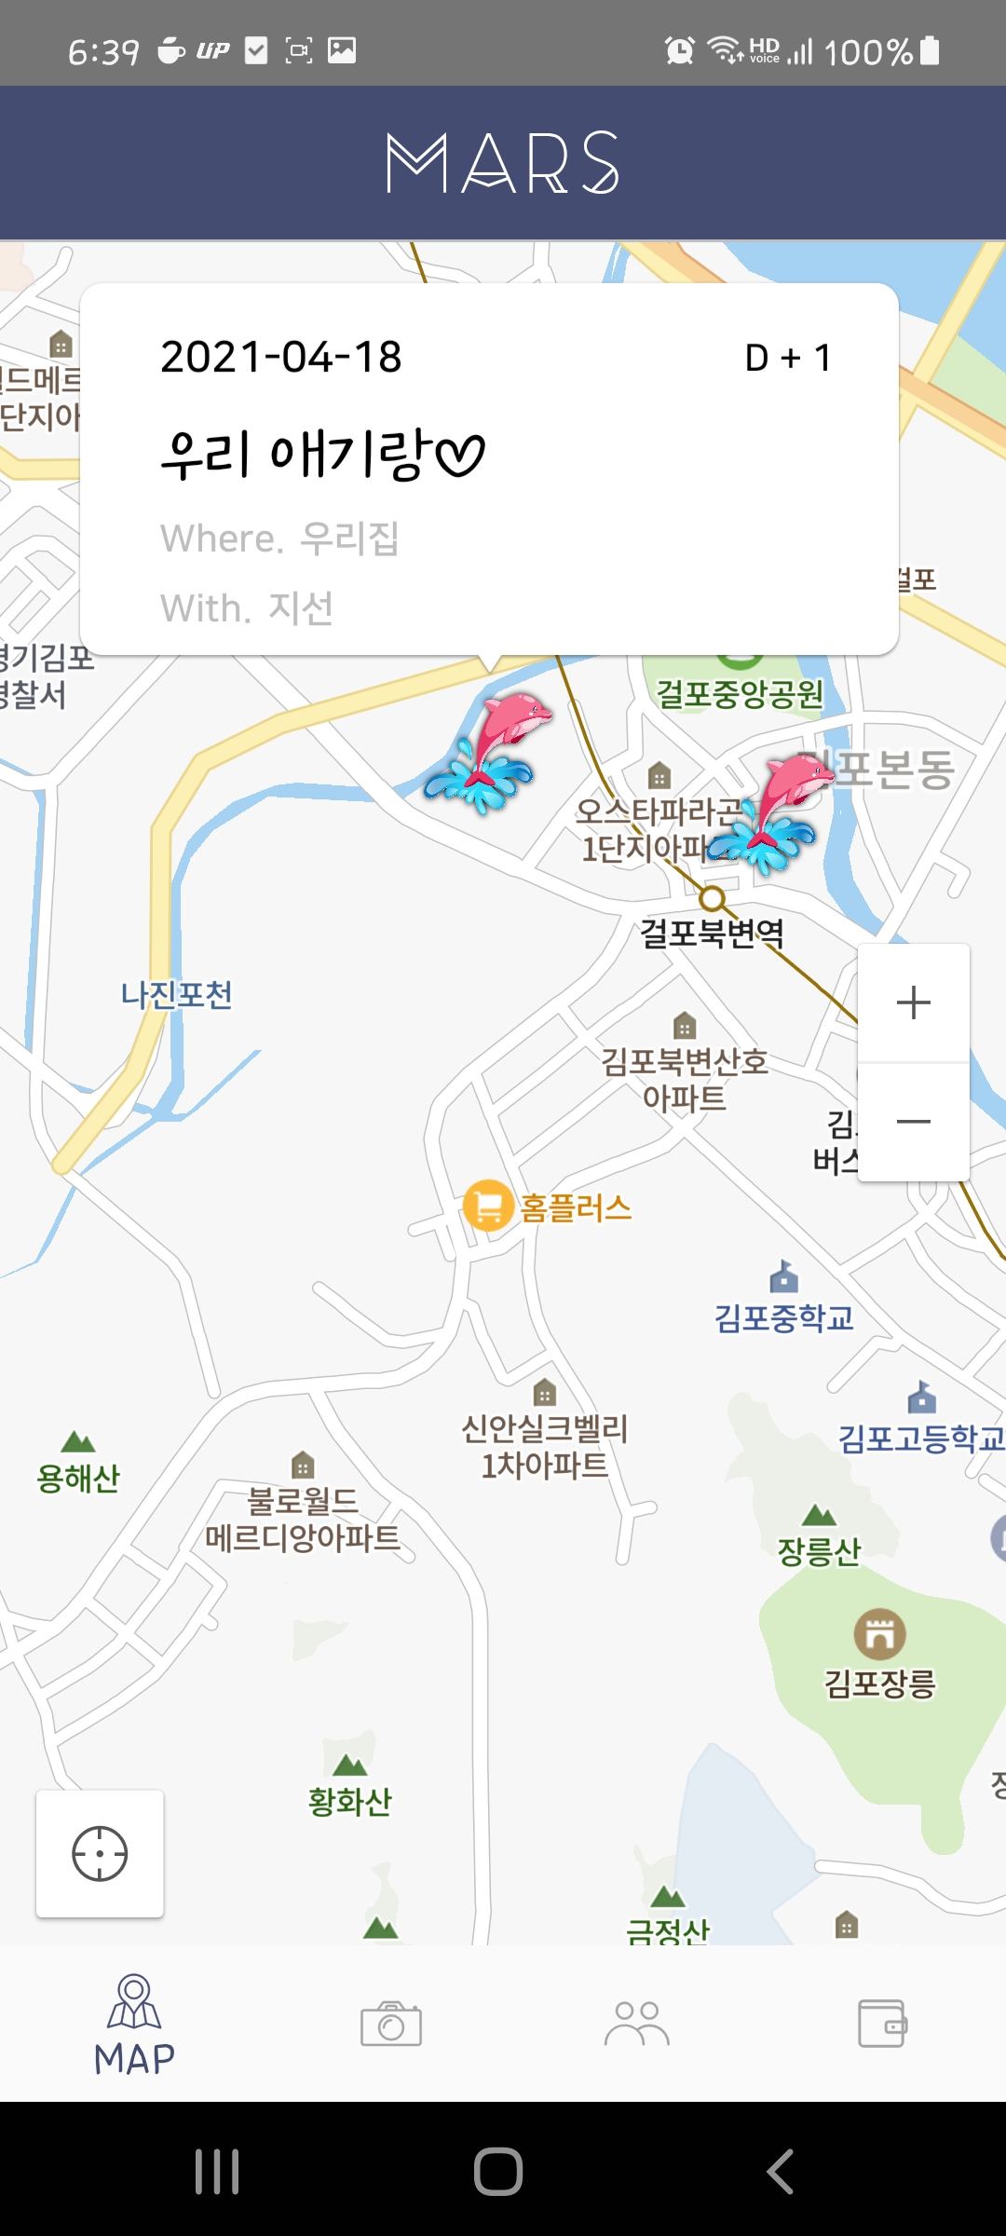
Screen ID | Page title | Screen Route
2.0 | 지도 화면 | MainActivity -> MapFragment
1-1
No | Element | Type | Link
1 | 캡슐 위치 마커 표시 | Marker
1-1 | 캡슐 미리 보기
2 | 줌 인 / 줌 아웃 | Button
3 | 현재 위치로 이동 | Button
4 | 지도 버튼 | bottomNav button | 2.0
5 | AR 버튼 | bottomNav button | 3.0
6 | Friends 버튼 | bottomNav button | 5.0
7 | Story 버튼 | bottomNav button | 6.0
[ 상세설명 ] 캡슐이 있는 위치에 돌고래 마커가 위치 돌고래 마커를 클릭하면 캡슐 내용 미리보기 창이 뜸(1-1) 하단 Nav 버튼을 클릭하여 ‘지도/AR/친구/스토리로 이동
1
2
3
4
5
6
7

Slide 6
Page title | Screen ID | Screen Path
지도 화면 | 2.0 | MainActivity -> MapFragment
✔Check List
No | Given#1 | Given#2 | When | Then | 수행결과 | 관련 TASK(JIRA)
1 | 유저가 Map 페이지 사용 | Map에서 캡슐 조회 | 하단 네비게이션 “Map” 클릭했을 때 | 캡슐을 저장한 위치가 지도 위에 마커로 표시됨 유저의 현재 위치(GPS)가 지도 상에 고정되어 있음 | PASS | 캡슐 지도
2 | 캡슐 열기 | 캡슐이 1개 이상 생성됐을 때 | 마커를 클릭했을 때 | 캡슐 내용 미리보기 창 확인가능 | PASS | 캡슐 정보 확인

Slide 7
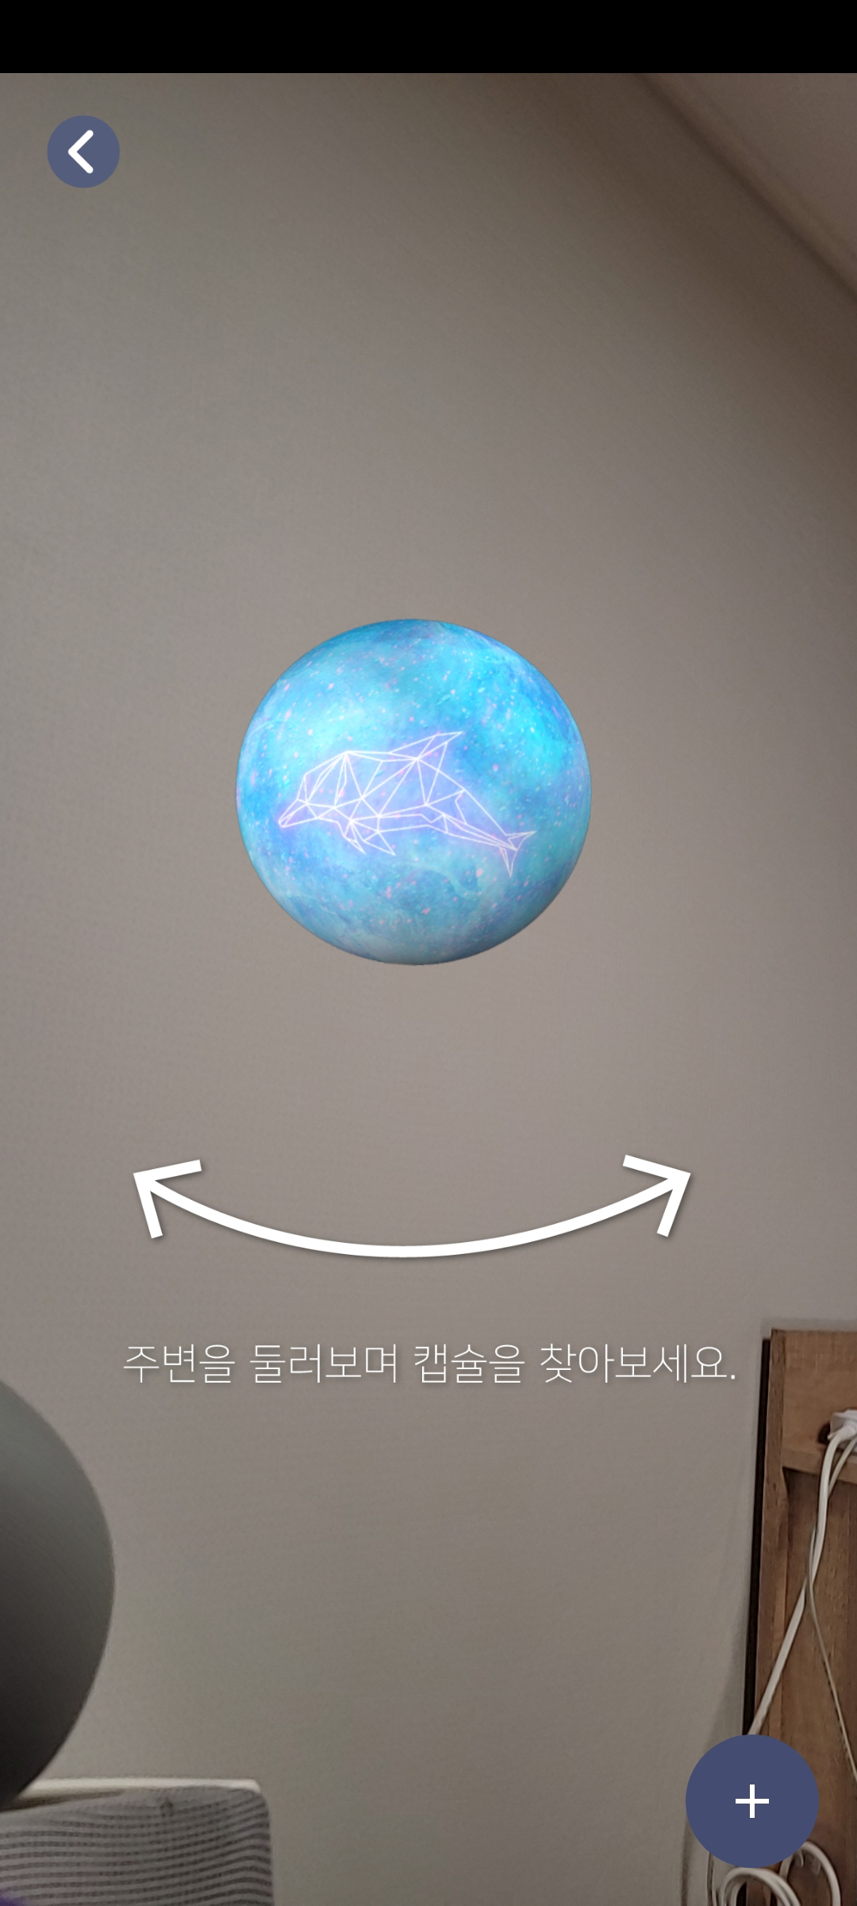
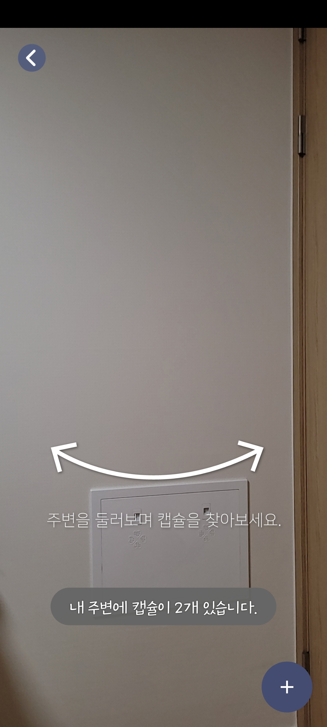
1
Screen ID | Page title | Screen Route
3.0 | AR 화면 | MainActivity -> ArActivity
No | Element | Type | Link
1 | 뒤로 가기 버튼 | ImageView | 2.0
2 | 캡슐 | ImageView | 6.0
3 | 캡슐 찾기 안내 문구 | ImageView
4 | 캡슐 생성 버튼 | FloatingButton | 3.1
5 | 주변 캡슐 수 메세지 | Toast
[ 상세설명 ] 페이지를 열면 반경 50m이내 캡슐 수를 보여줌 캡슐을 클릭하여 캡슐을 열 수 있음
2
3
5
4

Slide 8
Page title | Screen ID | Screen Path
AR 화면 | 3.0 | MainActivity -> ArActivity
✔Check List
No | Given#1 | Given#2 | When | Then | 수행결과 | 관련 TASK(JIRA)
1 | 카메라를 사용해서 캡슐 찾기 |  | 유저가 하단 네비게이션 “AR Camera” 클릭했을 때 | 반경 50m이내의 캡슐이 감지되고 AR로 출력됨 | PASS | AR로 캡슐 찾기
2 | 캡슐 생성 버튼 |  | 캡슐 생성 버튼을 눌렀을 때 | 캡슐을 생성할 수 있음 (제목, 장소, 미디어 파일 등 첨부) | PASS | AR로 캡슐 생성
3 | 생성 알림 |  | 캡슐을 생성했을 때 | 본인과 공유된 사람들에게 생성 알림이 뜸 | PASS | 캡슐 생성 알림
4 | 캡슐 확인 |  | 캡슐을 클릭했을 때 | 캡슐의 상세 정보 확인 가능 오픈 날짜일 때 : 상세 정보 확인 오픈 날짜 아닐 때 : 블러 처리 | PASS | 캡슐 확인

Slide 9
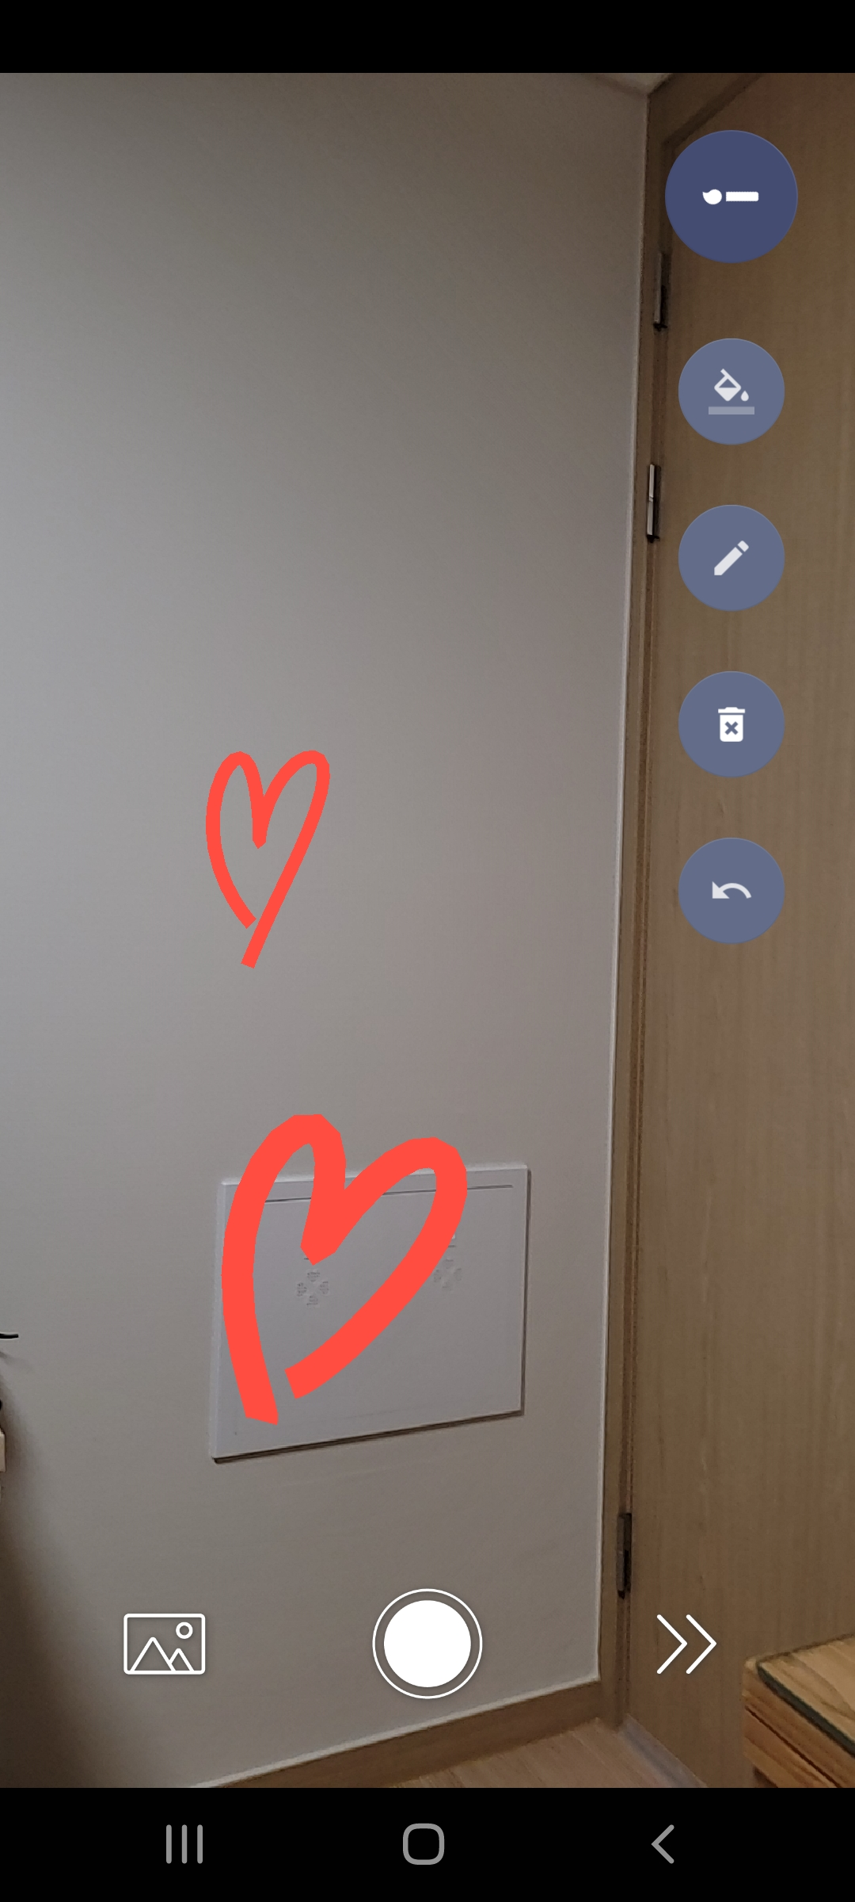
1
Screen ID | Page title | Screen Route
3.1.0 | AR그리기/카메라 화면 | ArActivity -> DrawActivity
1-1
No | Element | Type | Link
1 | 그리기 도구 열기 버튼 | FloatingButton
1-1 | 컬러 선택 버튼 | FloatingButton
1-2 | 두께 조절 버튼 | FloatingButton
1-3 | Clear 버튼 | FloatingButton
1-4 | 되돌리기 버튼 | FloatingButton
2 | AR 화면에 그림 그리기
3 | 갤러리 버튼 | ImageView | 3.1.1
4 | 사진 촬영 버튼 | ImageView | 3.1.1
5 | 건너뛰기 버튼 | ImageView | 3.2.0
[ 상세설명 ] 캡슐을 클릭하여 캡슐을 열 수 있음
1-2
1-3
1-4
2
3
4
5

Slide 10
Page title | Screen ID | Screen Path
AR그리기/카메라 화면 | 3.1.0 | ArActivity -> DrawActivity
✔Check List
No | Given#1 | Given#2 | When | Then | 수행결과 | 관련 TASK(JIRA)
1 | 캡슐 AR 그리기 |  | 캡슐 생성 버튼을 눌렀을 때 | 캡슐 생성 시 AR화면에 그림 그리기 가능 | PASS | AR 그리기
2 | 미디어 파일 첨부 |  | 생성 시 파일 첨부를 할 때 | 직접 사진촬영 혹은 갤러리에서 선택하여 첨부 가능 | PASS | 파일 첨부

Slide 11
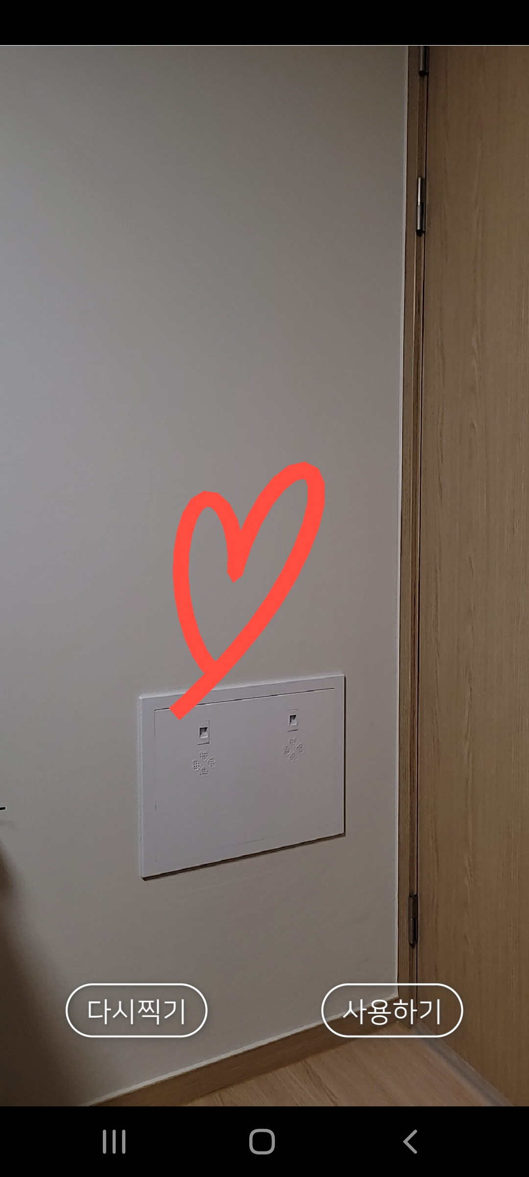
Screen ID | Page title | Screen Route
3.1.1 | 사진 미리보기 | ArActivity -> DrawActivity
1
No | Element | Type | Link
1 | 찍거나 선택한 이미지 | ImageView
2 | 다시 찍기 버튼 | ImageView | 3.1.0
3 | 사용하기 버튼 | ImageView | 3.2.0
[ 상세설명 ] 카메라로 찍거나, 갤러리에서 선택한 사진이 화면에 뜸
2
3

Slide 12
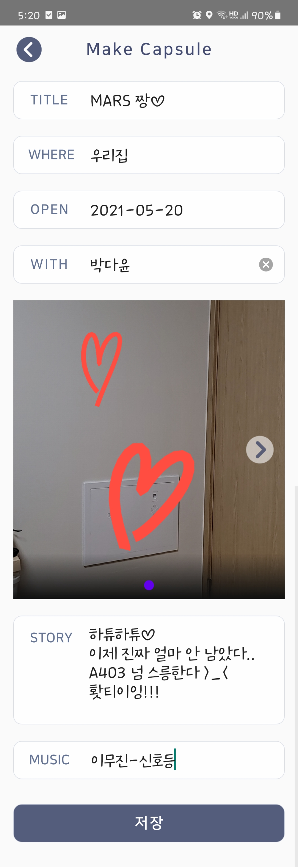
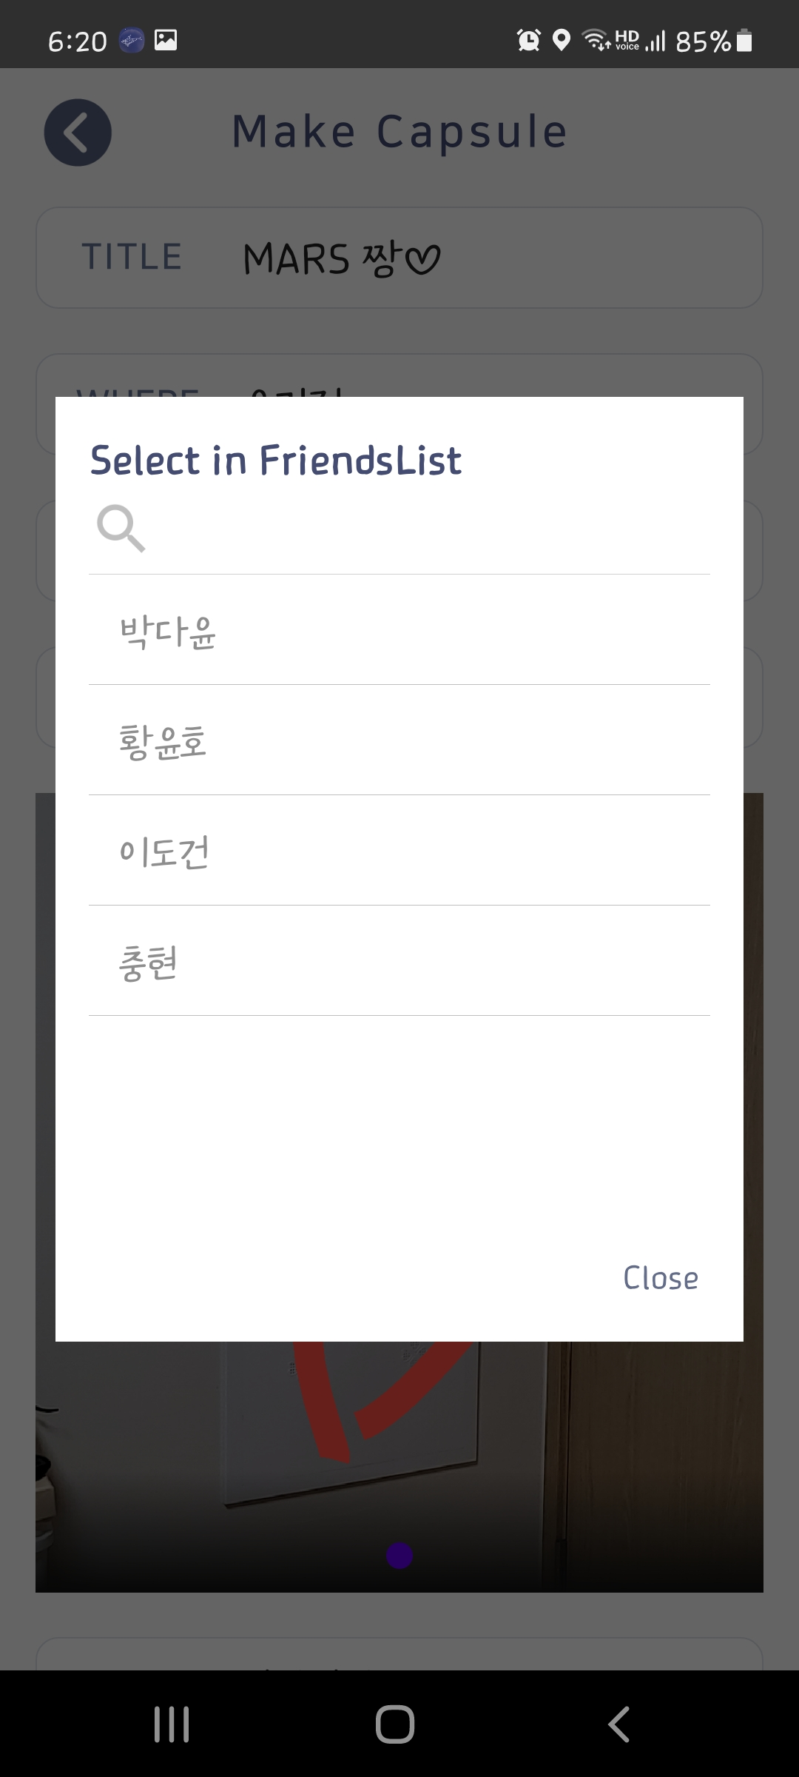
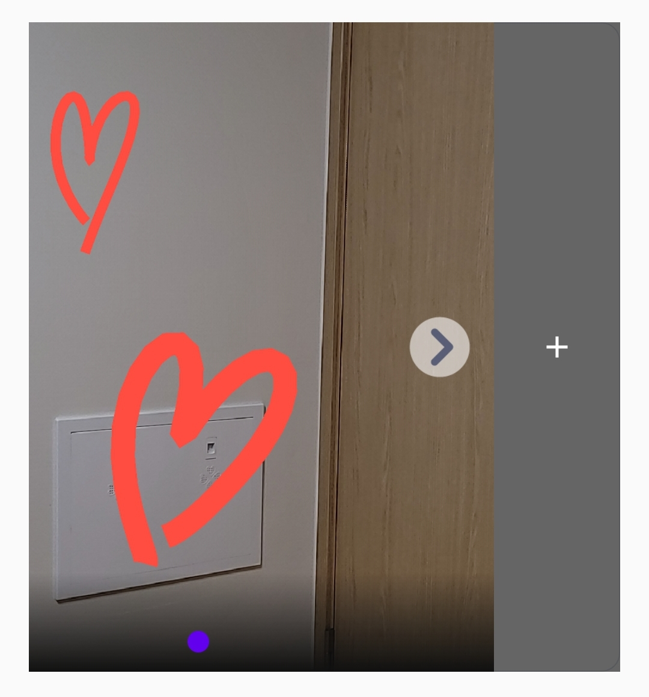
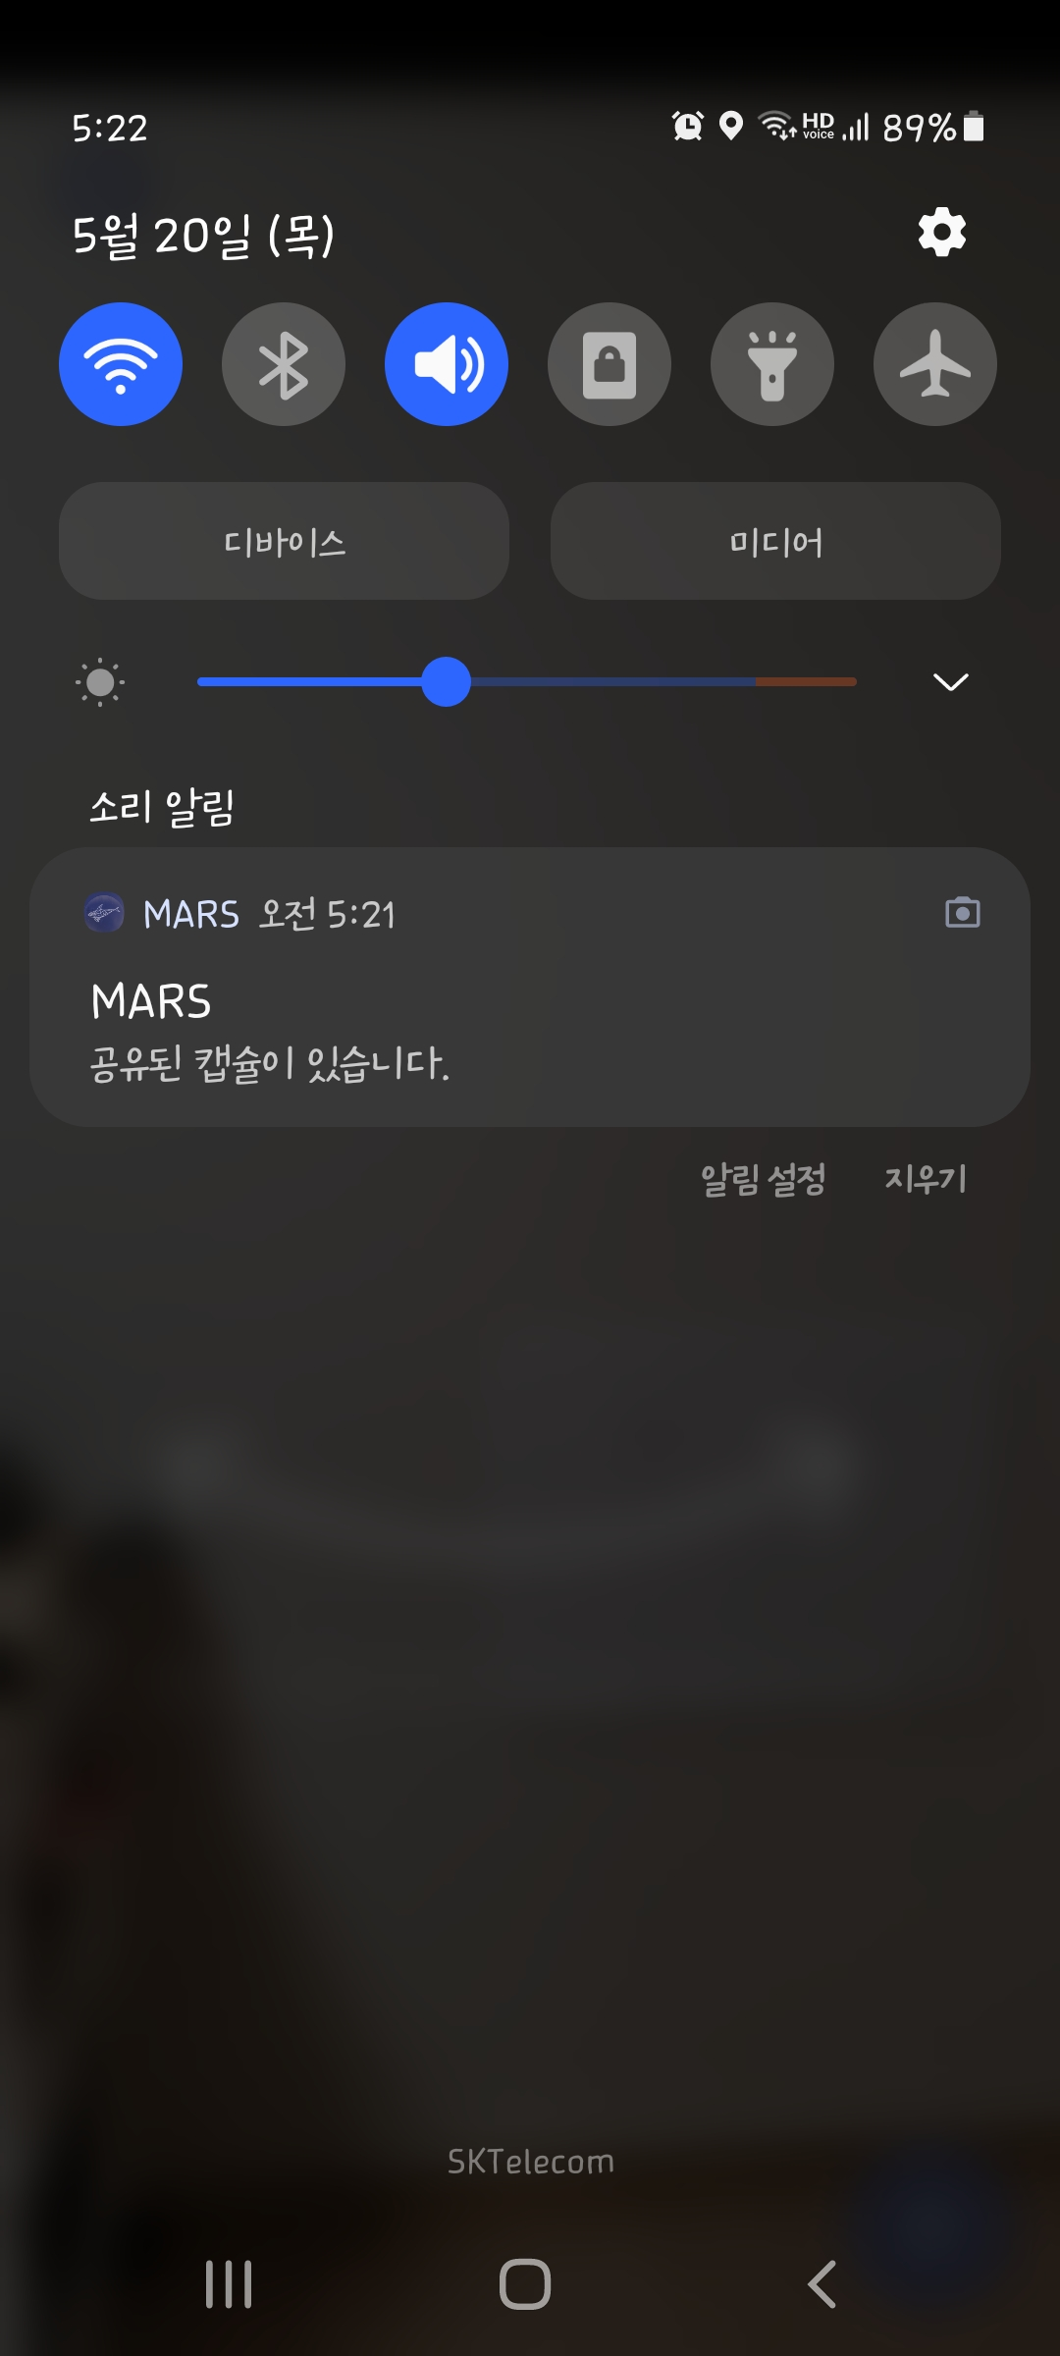
1
5-2
Screen ID | Page title | Screen Route
3.2.0 | 캡슐 생성 | ArActivity -> CreateCapsuleActivity
2
3
No | Element | Type | Link
1 | 뒤로 가기 버튼 | ImageView | 3.1.0
2 | 캡슐 제목 입력 | TextInputEditText
3 | 캡슐 장소 입력 | TextInputEditText
4 | 캡슐 오픈 일 지정 | TextInputEditText
5 | 친구 태그 | TextInputEditText | {5-2}
5-1 | 친구 태그 취소 버튼 | ImageView
5-2 | 친구 태그 선택 창 | Dialog
6 | 이미지 뷰어 | ViewPager
6-1 | 이미지 수 보이기 | Indicator
6-2 | 이미지 추가 버튼 | SwipeLayout
7 | 캡슐 내용 입력 | TextInputEditText
8 | 오늘의 음악 입력 | TextInputEditText
9 | 캡슐 생성 버튼 | ImageView | 3.0
10 | 캡슐 공유 알림 | FCM push message
WITH(5)를 클릭하면 친구 선택 다이얼로그(5-2) 등장 이미지 뷰페이저를 스와이프하면 사진 추가 버튼(6-2) 등장 캡슐 생성/공유 시 핸드폰 push알림(10)
4
5
5-1
6
6-2
6-1
7
10
8
9

Slide 13
Page title | Screen ID | Screen Path
캡슐 생성 | 3.2.0 | ArActivity -> CreateCapsuleActivity
✔Check List
No | Given#1 | Given#2 | When | Then | 수행결과 | 관련 TASK(JIRA)
1 | 캡슐 만들기 |  | 유저가 캡슐을 만드는 상세페이지로 진입하여 캡슐을 만듦 | 캡슐이 만들어지고 지도, 카메라에 등록됨, 나에게 캡슐 생성 알람이 뜸 | Pass | AR로 캡슐 만들기
2 | 캡슐 만들기 | 친구를 태그 | 유저가 캡슐을 만드는 상세페이지로 진입하여 캡슐을 만듦 | 캡슐이 만들어지고 지도, 카메라에 등록됨 친구에게 알림 메세지가 자동으로 전송 | Pass | AR로 캡슐 만들고 공유하기

Slide 14
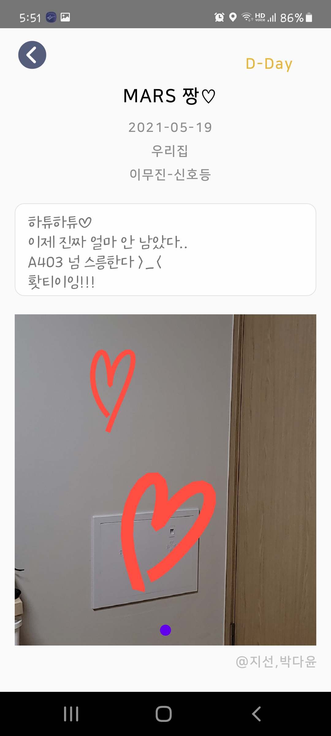
1
Screen ID | Page title | Screen Route
4.0 | 캡슐 오픈 화면 | ArActivity -> CapsuleDetailActivity
2
No | Element | Type | Link
1 | 뒤로 가기 버튼 | ImageView | 3.0
2 | 디데이 날짜 | TextView
3 | 제목/생성일/장소/그날의 음악/내용 | TextView
4 | 이미지/비디오 | ViewPager
5 | 친구 태그 | TextView
[ 상세설명 ] 뷰 페이저를 스와이프하며 이미지감상
3
4
5

Slide 15
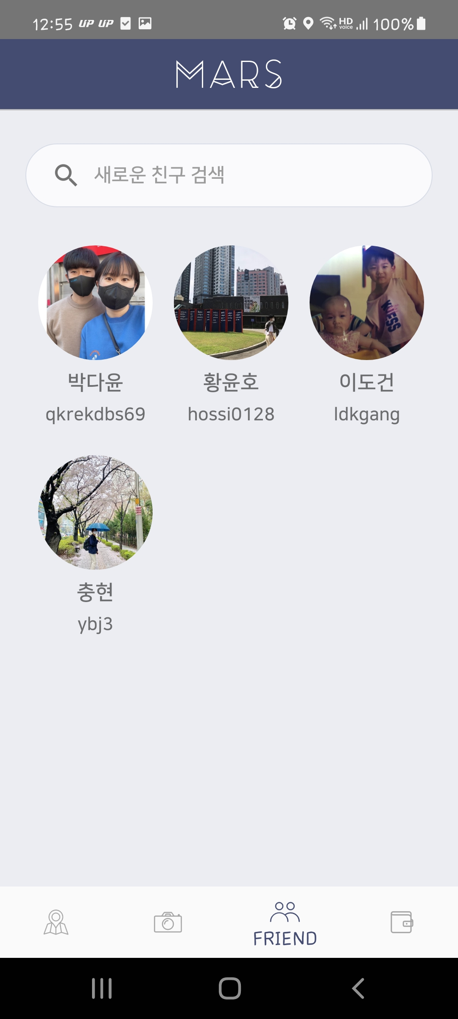
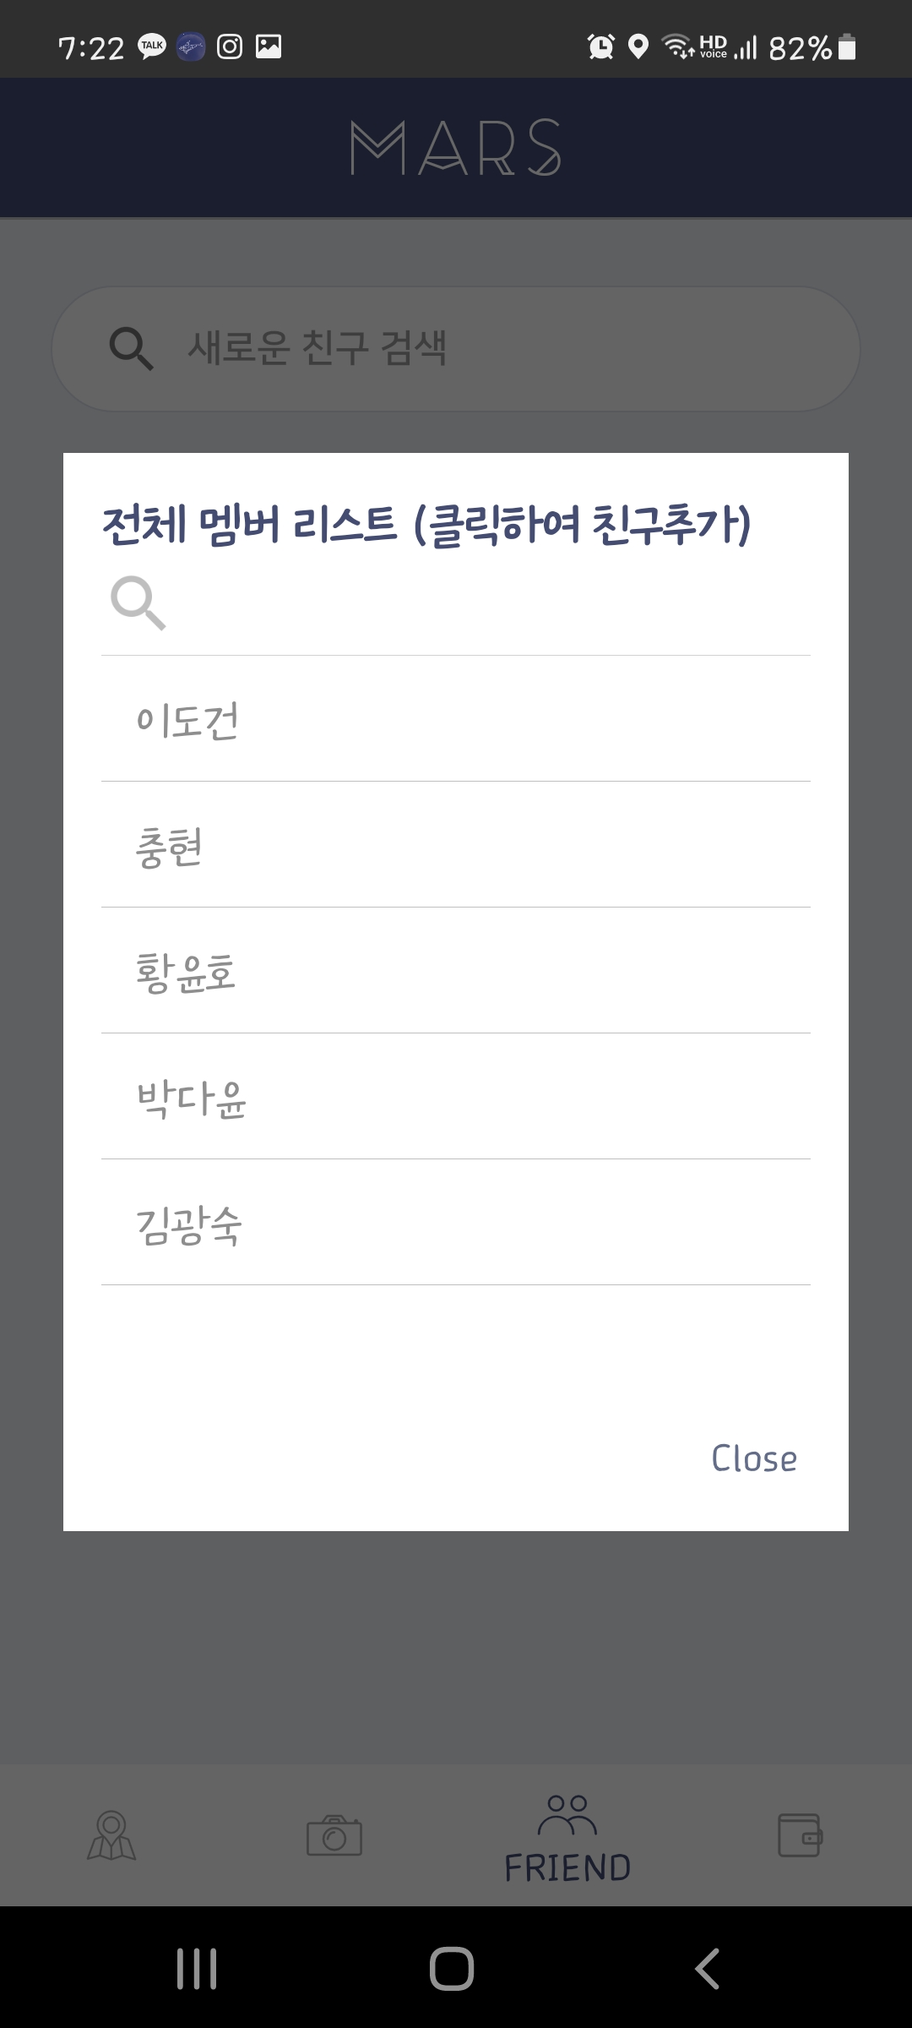
Screen ID | Page title | Screen Route
5.0 | 친구 목록 화면 | MainActivity -> FriendsFragment
1
No | Element | Type | Link
1 | 새 친구 검색 | TextInputEditText | {1-1}
1-1 | 친구 검색 다이얼로그 | Dialog
2 | 친구 멤버 | GridView | 5.1.0
[ 상세설명 ] 각 친구를 클릭하면, 해당 친구와 공유한 캡슐 목록화면으로 이동
2
1-1

Slide 16
Page title | Screen ID | Screen Path
친구 목록 화면 | 5.0 | MainActivity -> FriendsFragment
✔Check List
No | Given#1 | Given#2 | When | Then | 수행결과 | 관련 TASK(JIRA)
1 | 친구 검색 |  | 사용자가 검색 창에 친구를 검색 | 친구가 검색됨 | PASS | 친구 검색
2 | 친구 추가 | 친구가 아닐 때 | 검색된 친구의 프로필을 확인 후 추가 | 프로필을 확인 후 친구 추가 | PASS | 친구 추가
3 | 친구 추가 | 친구일 때 | 검색된 친구의 프로필을 확인 후 추가 | 이미 등록된 친구는 추가가 되지 않음 | PASS | 친구 추가
4 | 친구와 공유된 캡슐 확인 |  | 친구프로필을 눌러 공유된 목록 확인 | 친구와 공유한 목록이 나옴 | PASS | 캡슐 공유

Slide 17
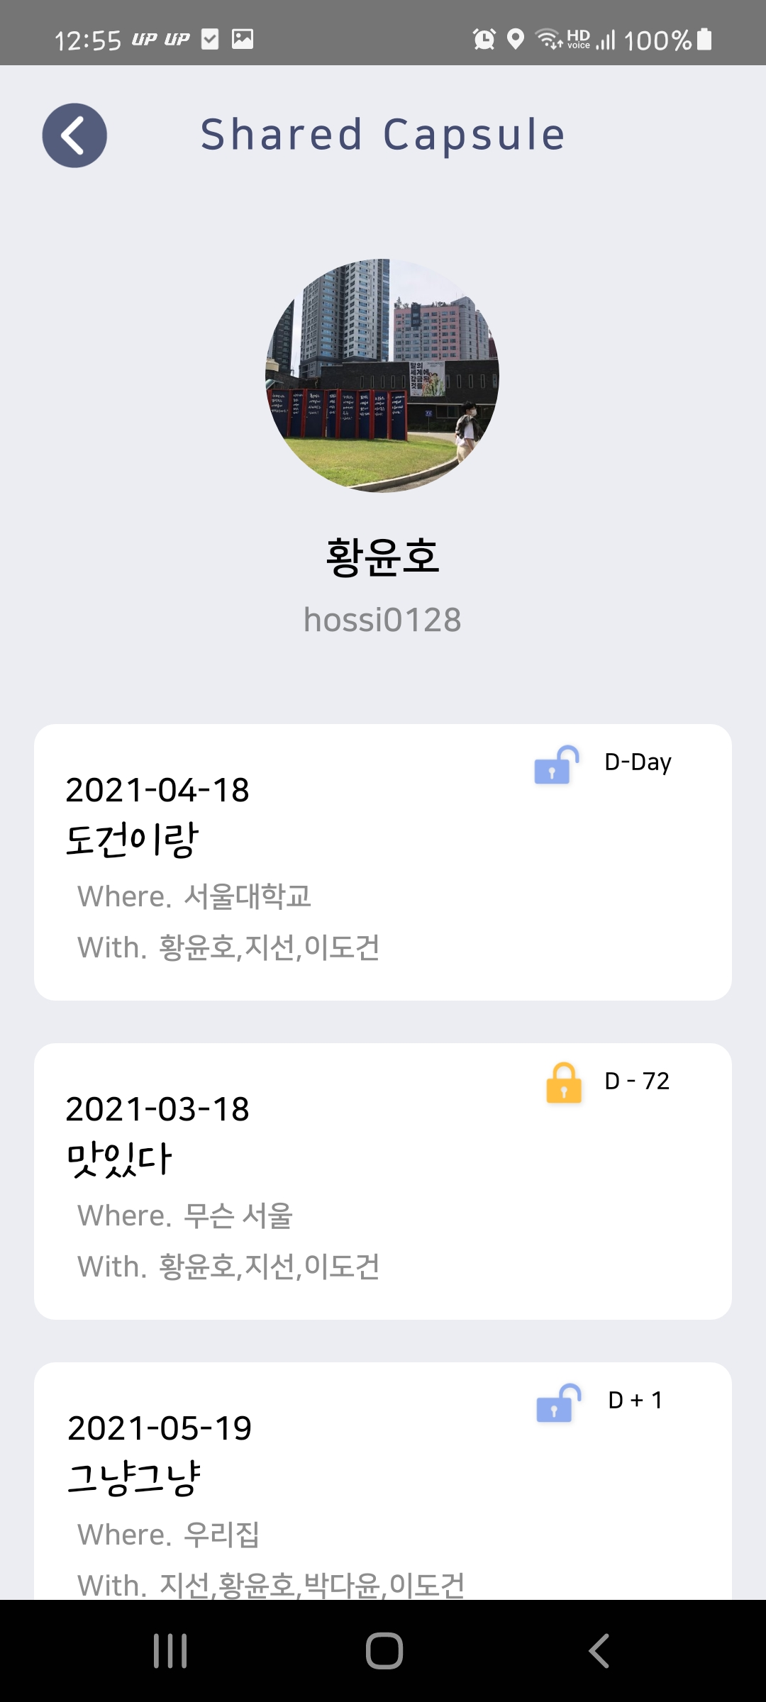
1
Screen ID | Page title | Screen Route
5.1.0 | 공유 캡슐 목록 화면 | FriendsFragment -> FriendsDetailActivity
2
No | Element | Type | Link
1 | 뒤로 가기 버튼 | ImageView | 5.0
2 | 카카오 프로필 사진 | ImageView
3 | 카카오 닉네임/계정 | TextView
4 | 공유 캡슐 | RecyclerView | 5.1.1
[ 상세설명 ] 해당 캡슐을 오픈 할 수 있으면 자물쇠가 열려있음 공유한 캡슐 목록을 클릭하면, 해당 캡슐의 위치를 파악할 수 있음
3
4

Slide 18
Page title | Screen ID | Screen Path
친구와 공유된 캡슐 화면 | 5.1.0 | FriendsFragment -> FriendsDetailActivity
✔Check List
No | Given#1 | Given#2 | When | Then | 수행결과 | 관련 TASK(JIRA)
1 | 친구와 공유된 캡슐 확인 |  | 친구프로필을 눌러 공유된 목록 확인 | 친구와 공유한 캡슐목록이 나옴 | PASS | 캡슐 공유

Slide 19
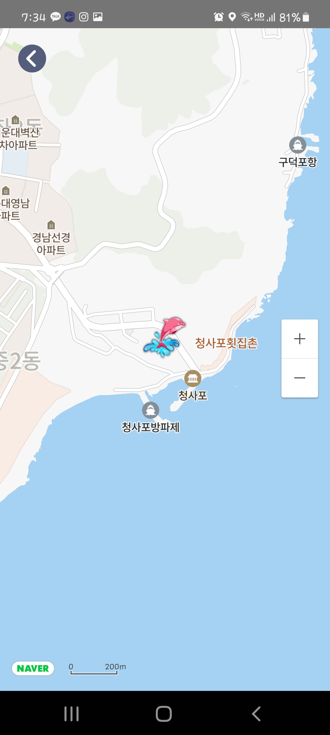
1
Screen ID | Page title | Screen Route
5.1.1 | 공유 캡슐 위치 | FriendsDetailActivity -> PlaceActivity
No | Element | Type | Link
1 | 뒤로 가기 버튼 | ImageView | 5.1.0
2 | 캡슐 위치 마커 표시 | Marker
[ 상세설명 ] 해당 캡슐의 위치에 마커가 표시 되어있음
2

Slide 20
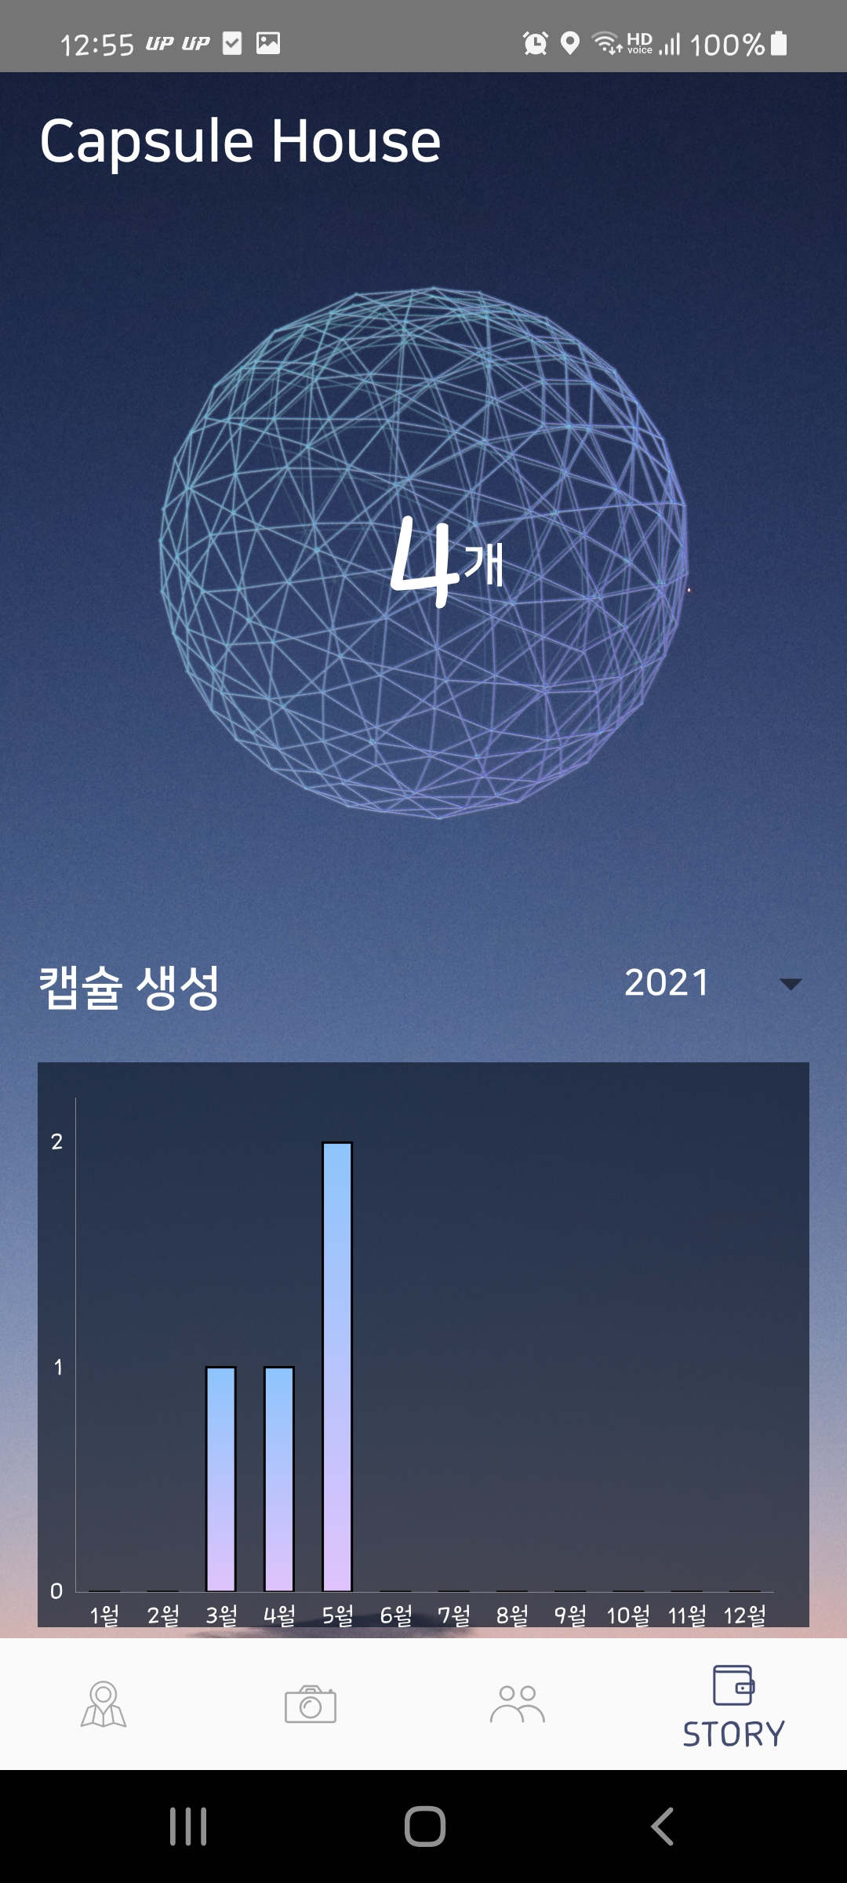
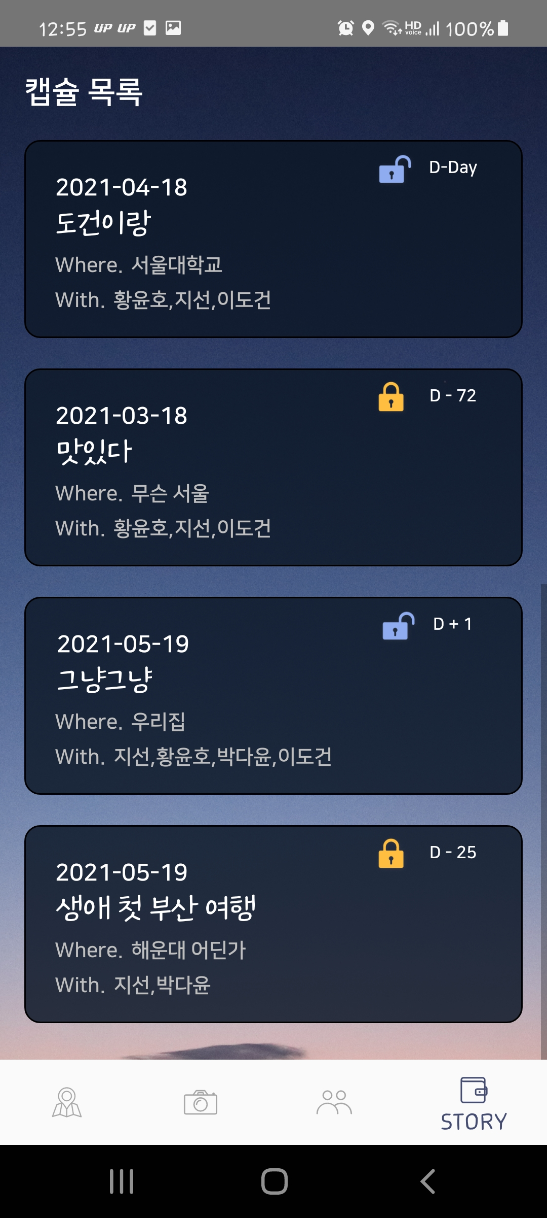
Screen ID | Page title | Screen Route
6.0 | 스토리 화면 | MainActivity -> StoryFragment
3
1
No | Element | Type | Link
1 | 총 캡슐 개수 | TextView
2 | 연도별 캡슐 개수 | Spinner, MPChart
3 | 공유 캡슐 목록 | RecyclerView | 5.1.1
[ 상세설명 ] 공유 캡슐 목록을 클릭하면 해당 캡슐의 위치가 표시된 지도화면으로 이동
2

Slide 21
Page title | Screen ID | Screen Path
스토리 | 6.0 | MainActivity -> StoryFragment
✔Check List
No | Given#1 | Given#2 | When | Then | 수행결과 | 관련 TASK(JIRA)
1 | 유저의 활동 기록 확인 |  | 유저가 하단 네비게이션 “STORY” 를 눌렀을 때 | 캡슐의 총 개수, 연도별 캡슐 개수 그래프, 캡슐 목록이 나타남 | PASS | 캡슐 목록
2 | 캡슐 오픈 날짜 확인 |  | 생성 시 오픈 날짜를 지정했을 때 | 캡슐 목록에 D-Day가 표시되고 오픈 날짜일 때는 자물쇠 열림 오픈 날짜가 아닐 때 자물쇠 잠금 이미지 표시 | PASS | 캡슐 목록

